Slide 1


Slide 2
“С новыми изобретениями часто случается так, что часть публики находит их бесполезными, а другая часть считает их невозможными.
Когда становится ясно, что возможность и пользу уже никак нельзя отрицать, большинство соглашается на том, что это устройство было довольно легко изобрести, и что они знали о нём уже давно.”
Абрахам Никлас Эделькранц, 1796

Slide 3
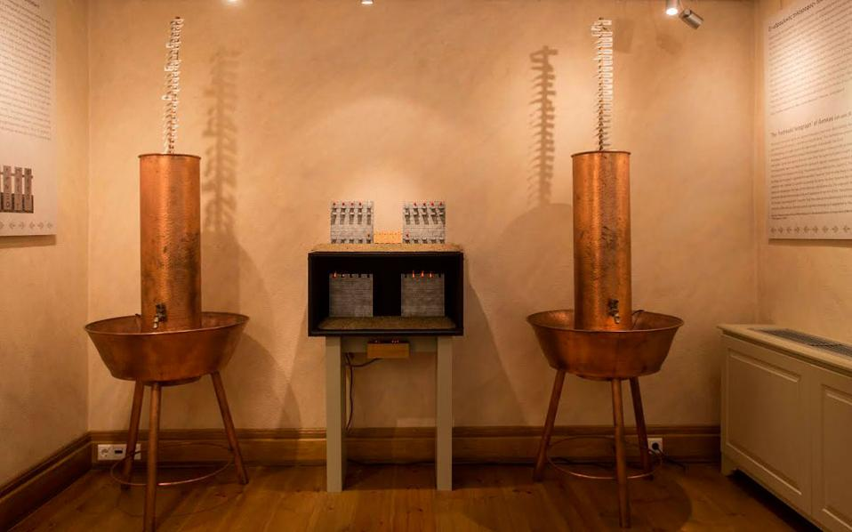
Оптический телеграф Энея Тактика, 360 г. до н.э.

Slide 4
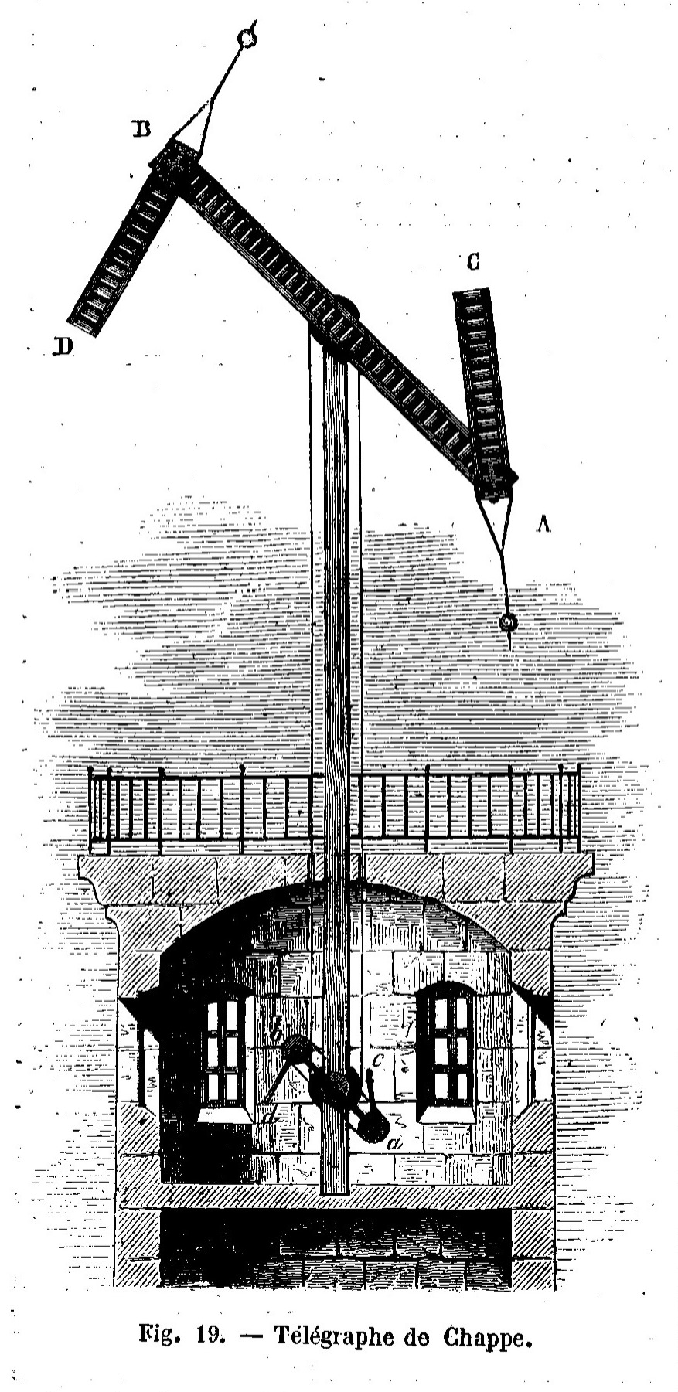
Семафорный телеграф Клода Шаппа, 1790 г.

Slide 5
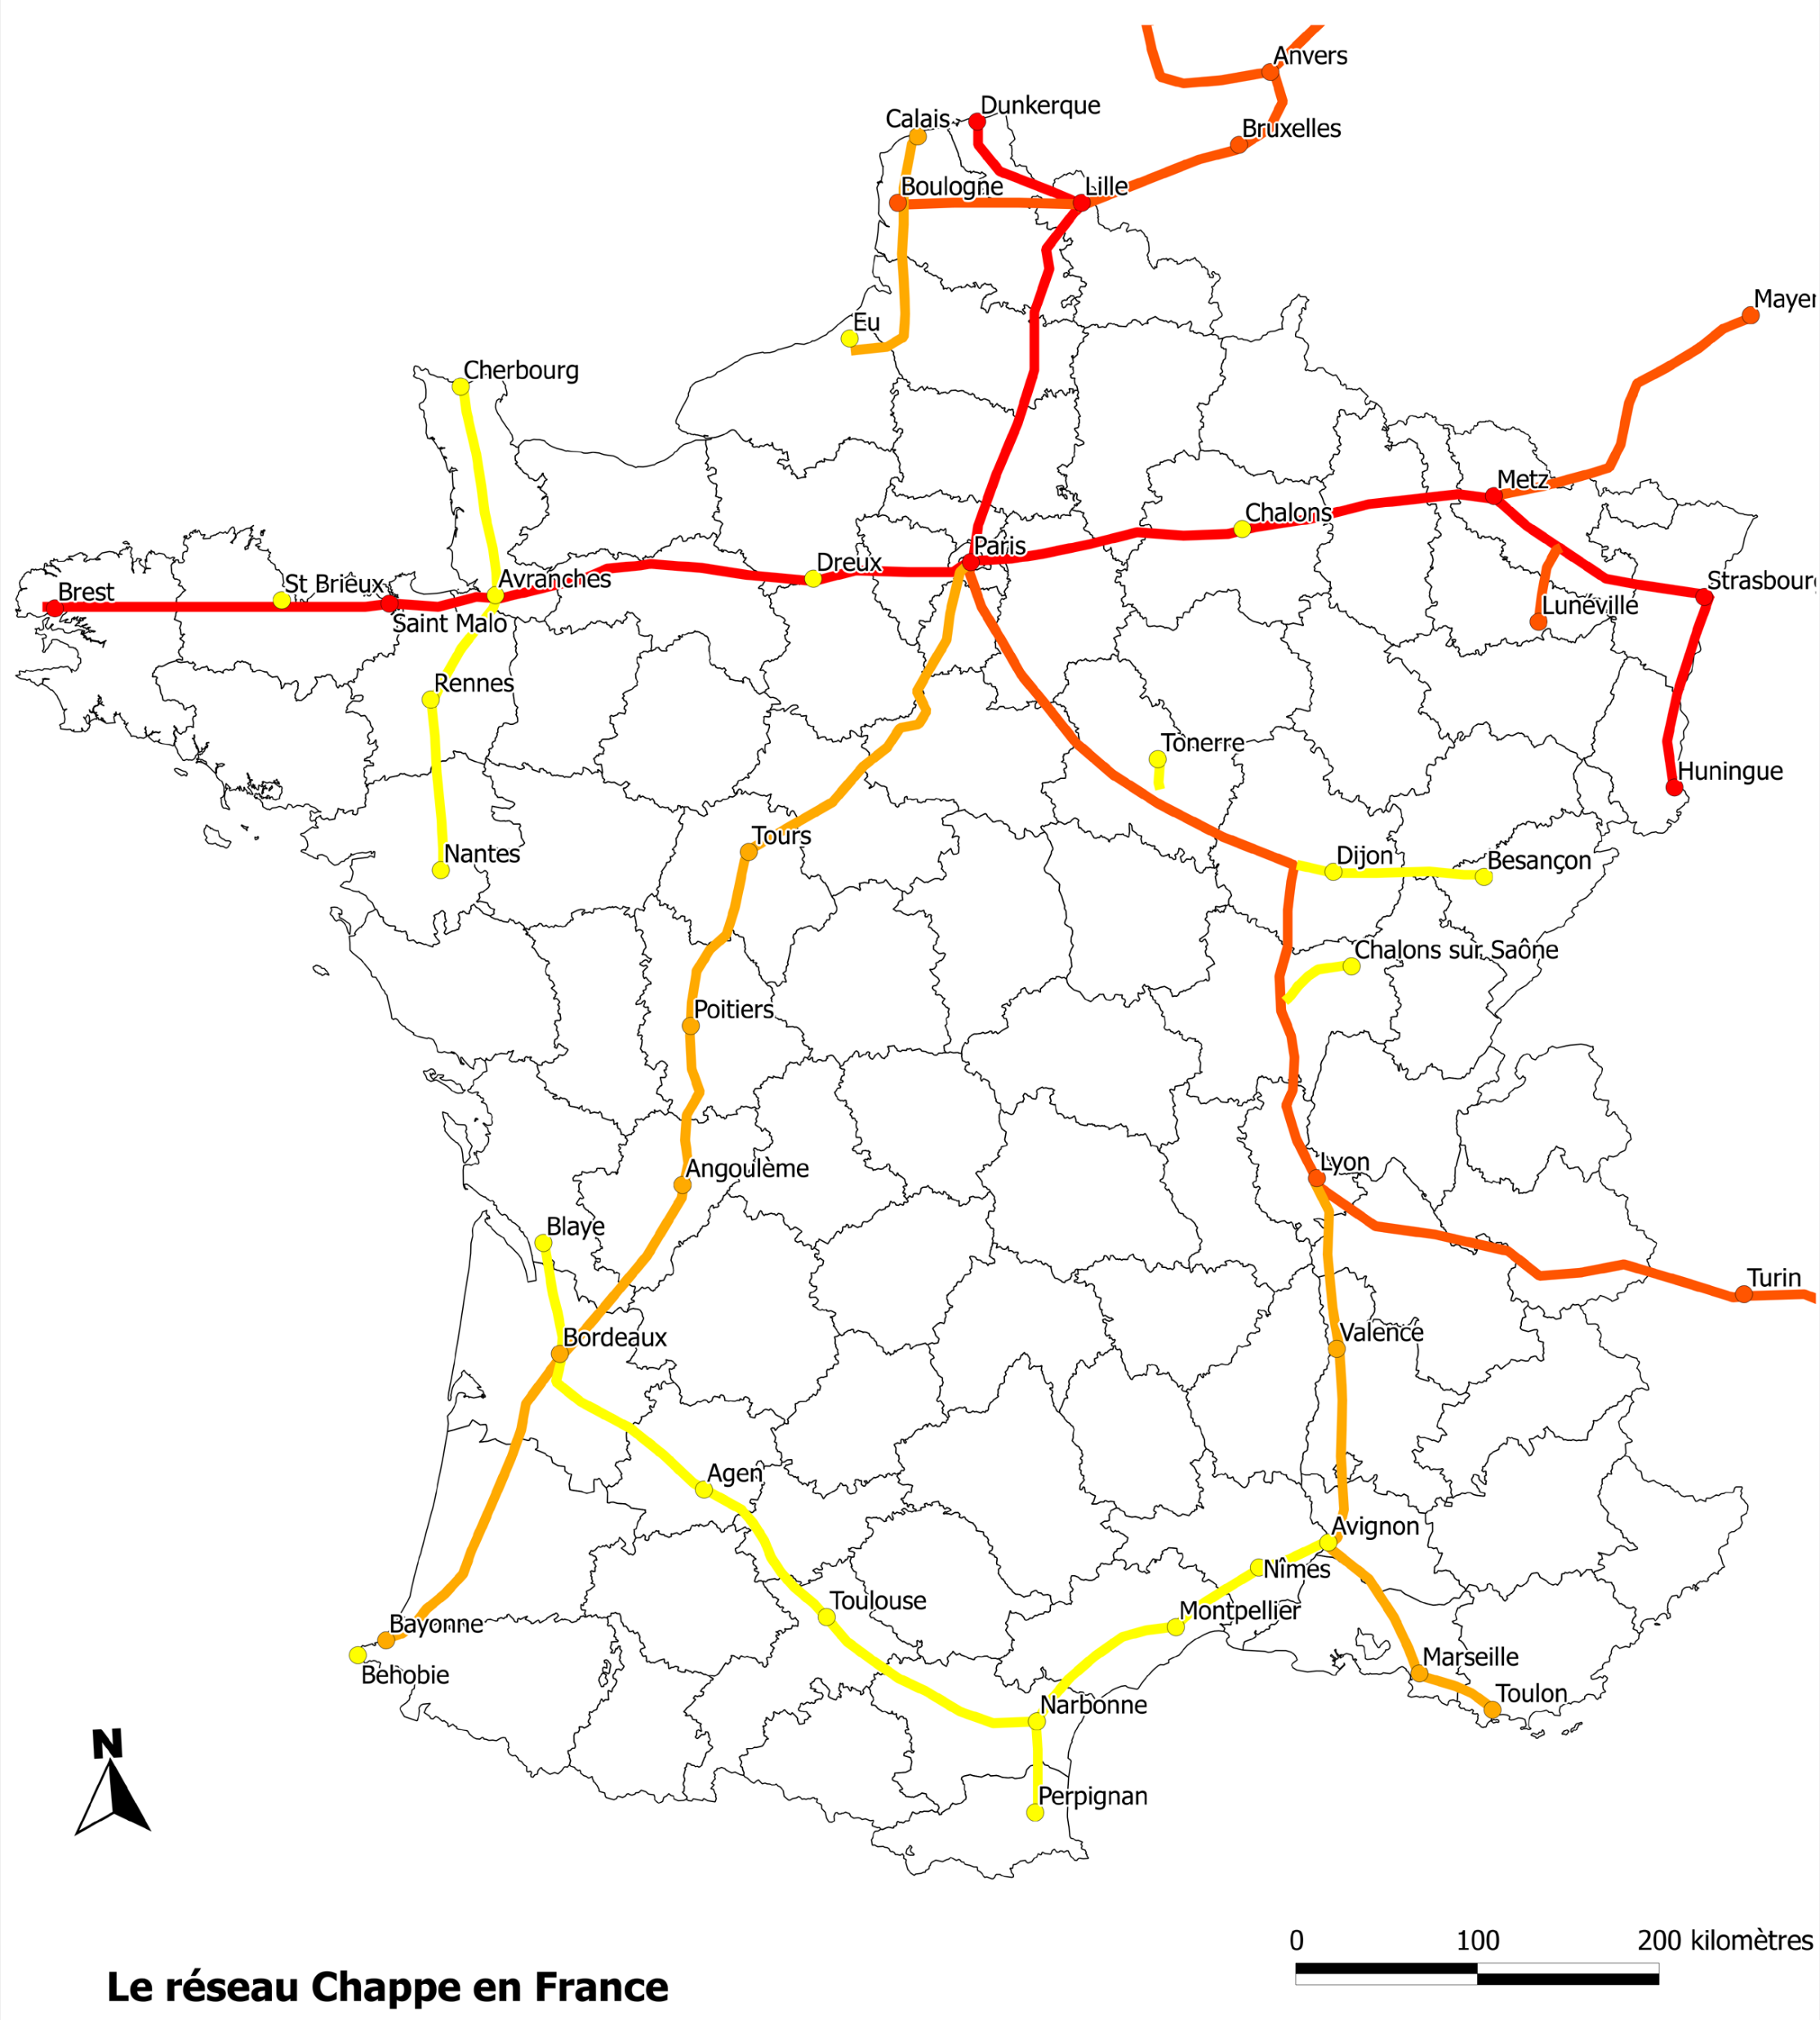
Сеть телеграфа Шаппа к 1830 гг.

Slide 6
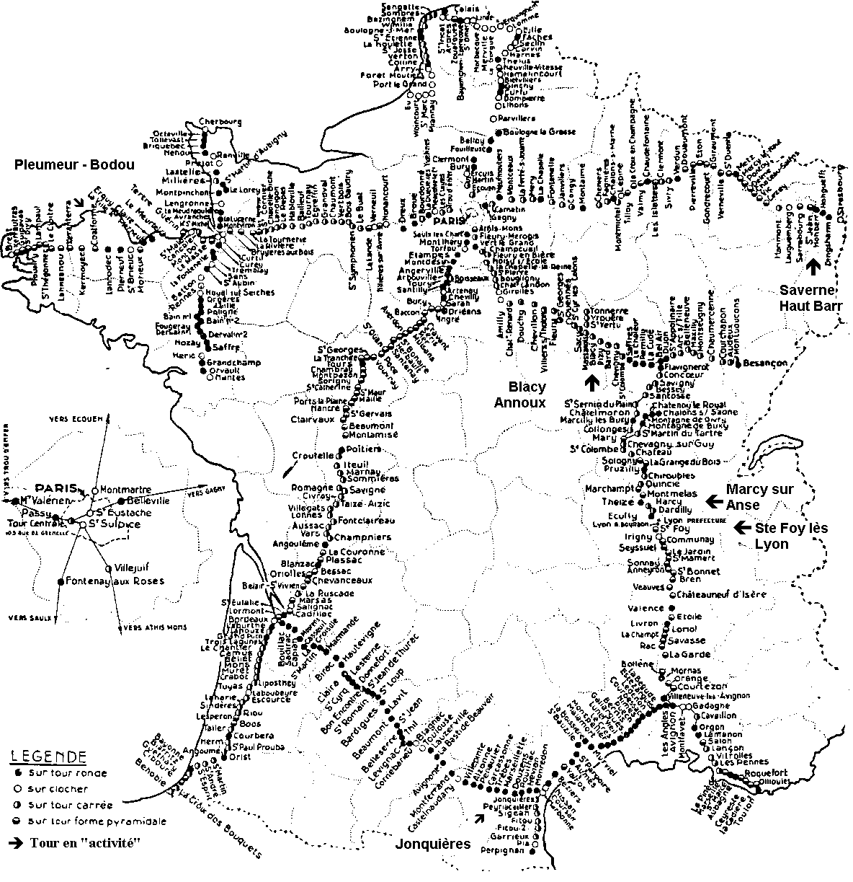
Сеть телеграфа Шаппа к 1830 гг.

Slide 7
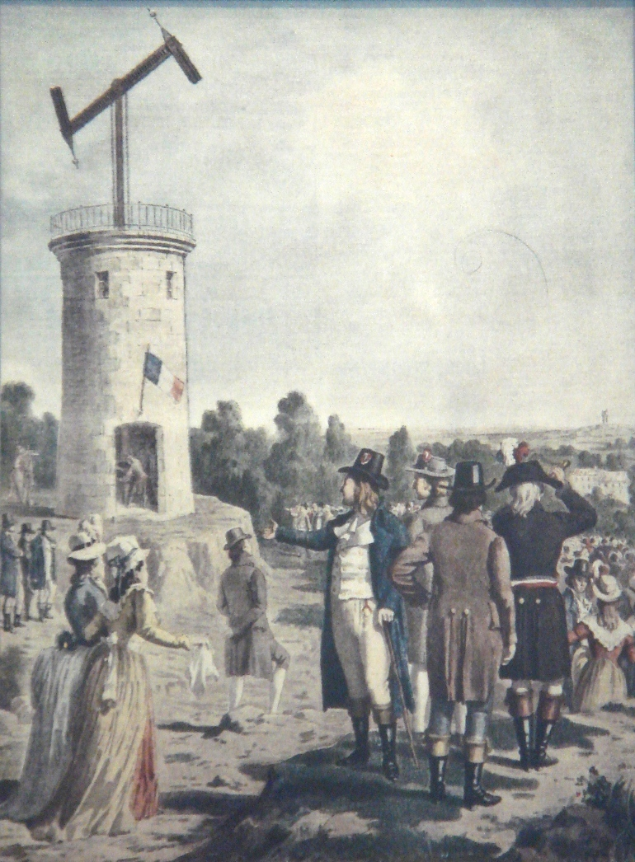
Телеграфная башня

Slide 8
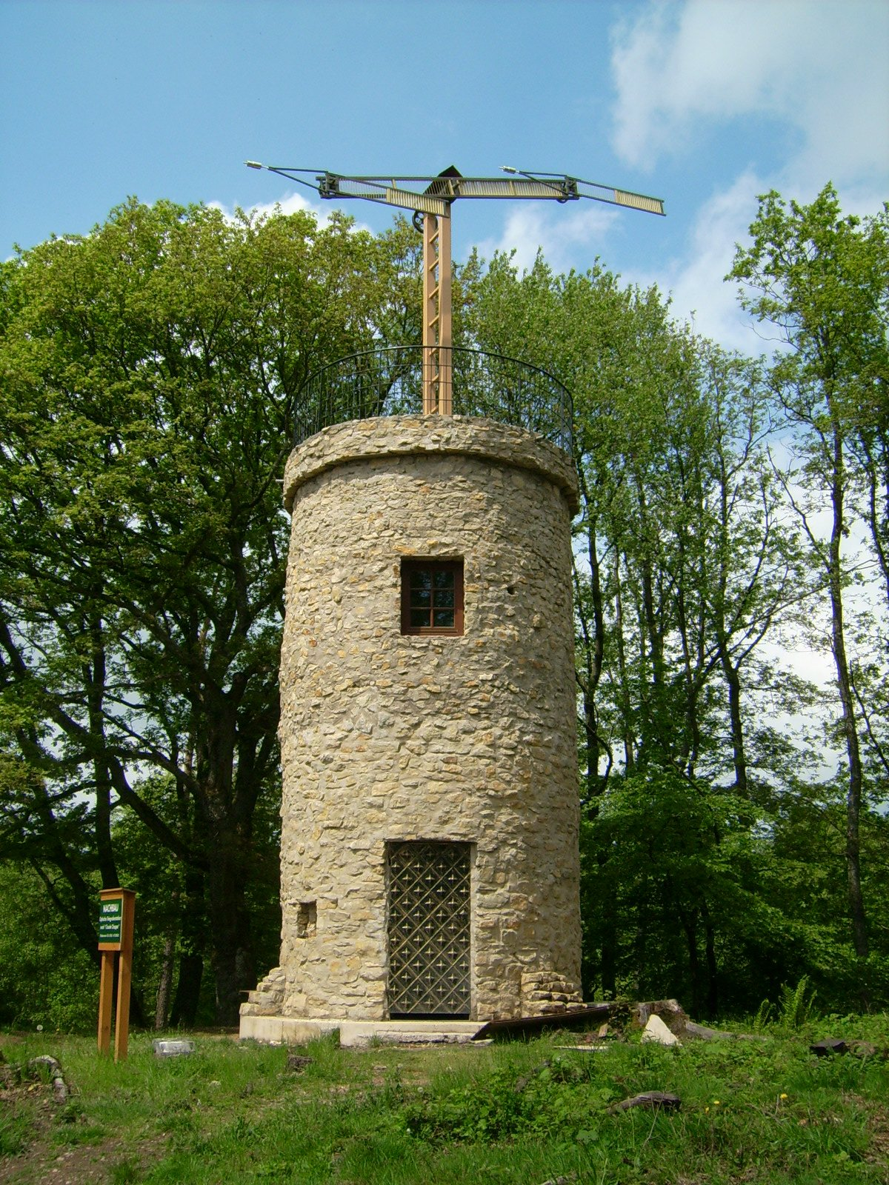
Башня телеграфа Шаппа, наши дни

Slide 9
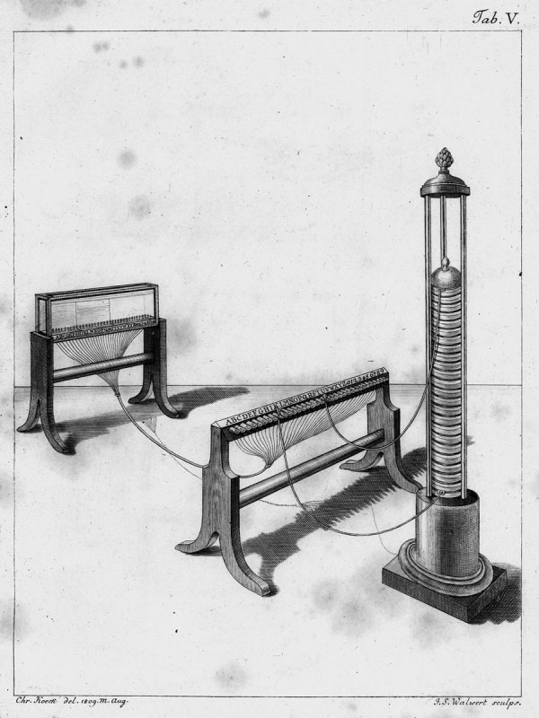
Электрический телеграф Земмеринга, 1802 г.

Slide 10
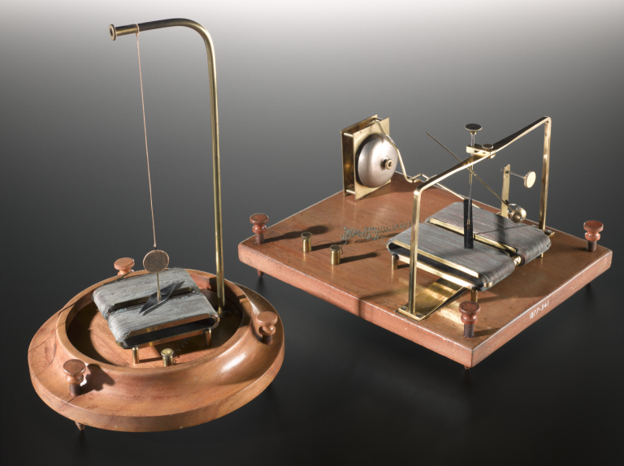
Электрический телеграф П.Л.Шиллинга, 1832 г.

Slide 11
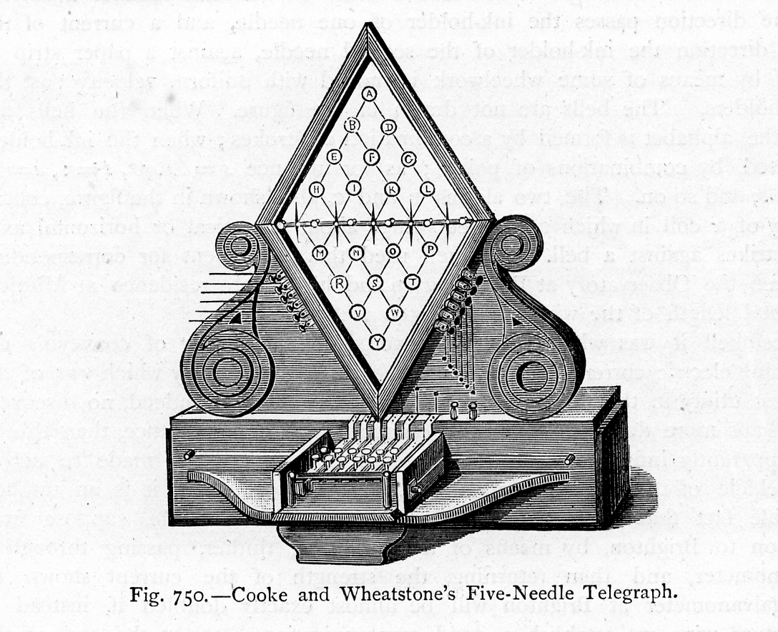
Электрический телеграф Уитстона и Кука, 1837 г.

Slide 12
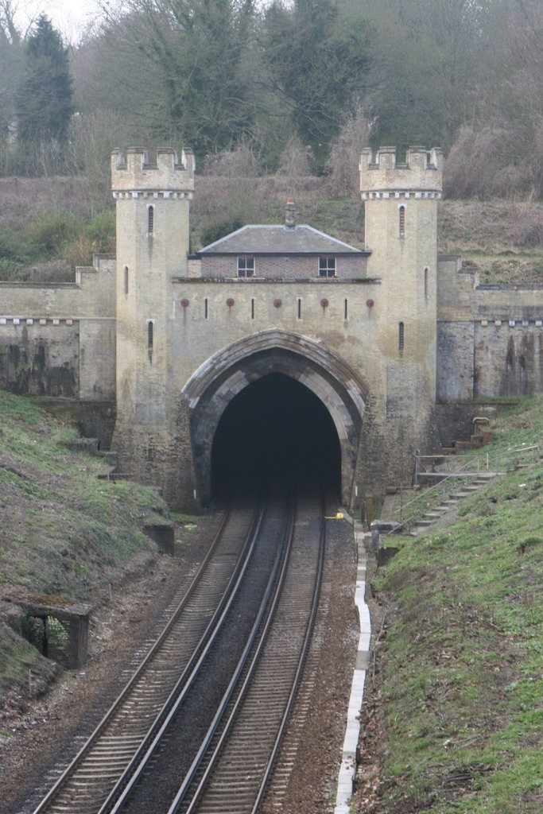
Катастрофа в тоннеле Клэйтон, 1861 г.

Slide 13
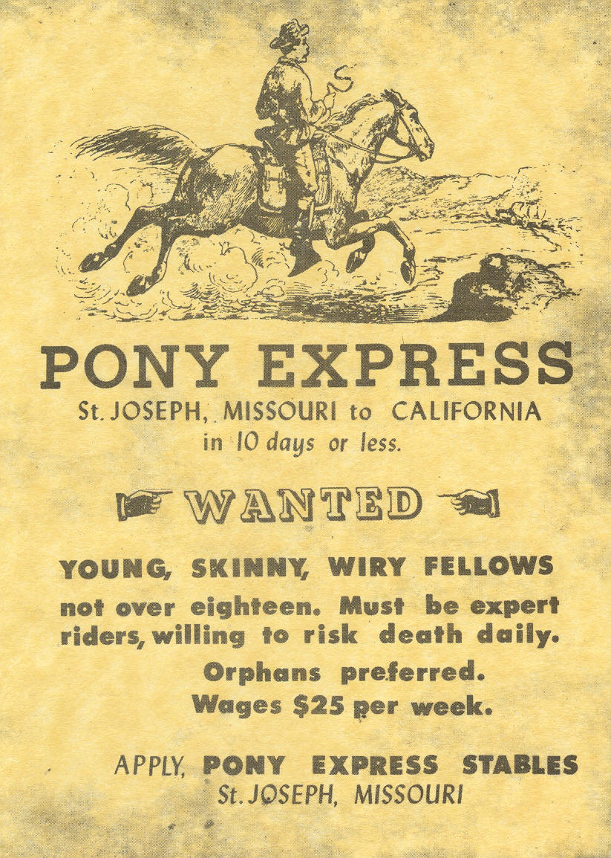
США, 1860 г.

Slide 14
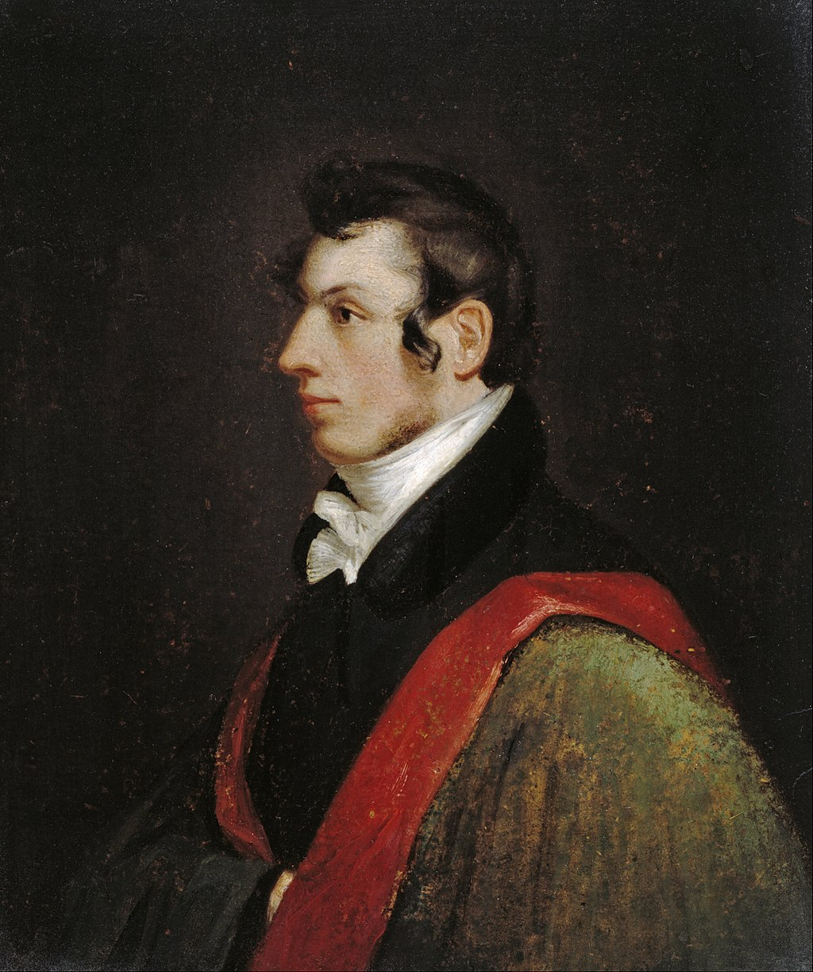
Сэмюэл Финли Бриз Морзе, 1812 г.

Slide 15
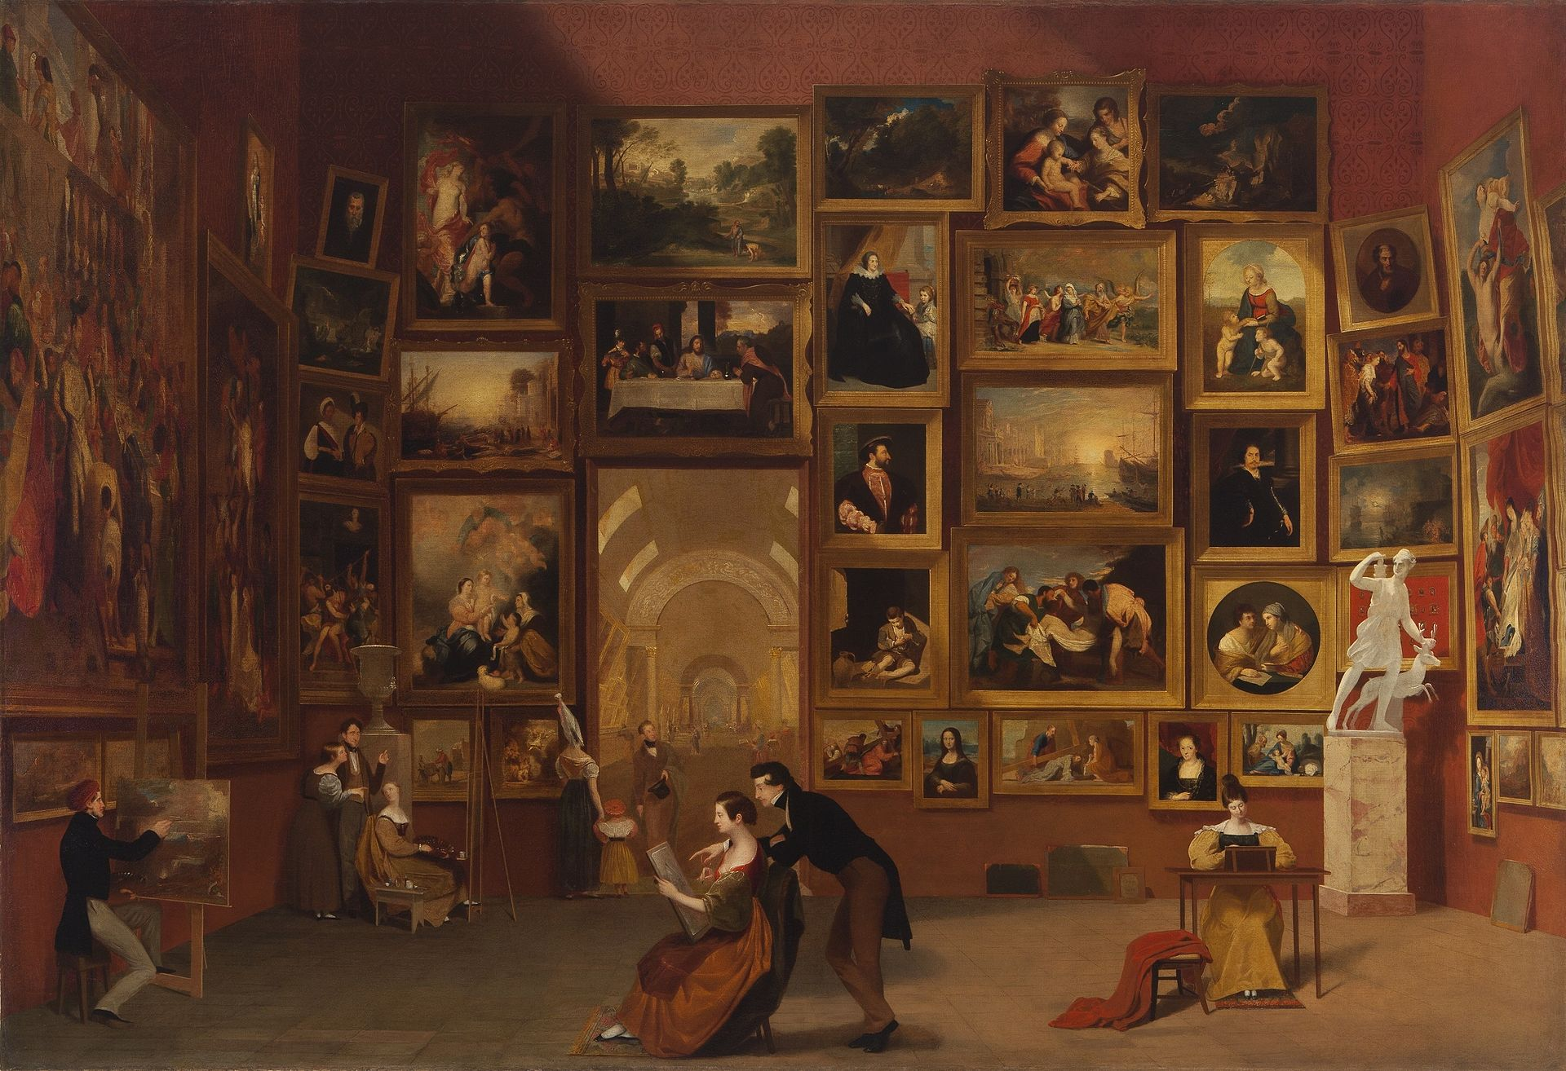
Галерея Лувра, 1833 г.

Slide 16
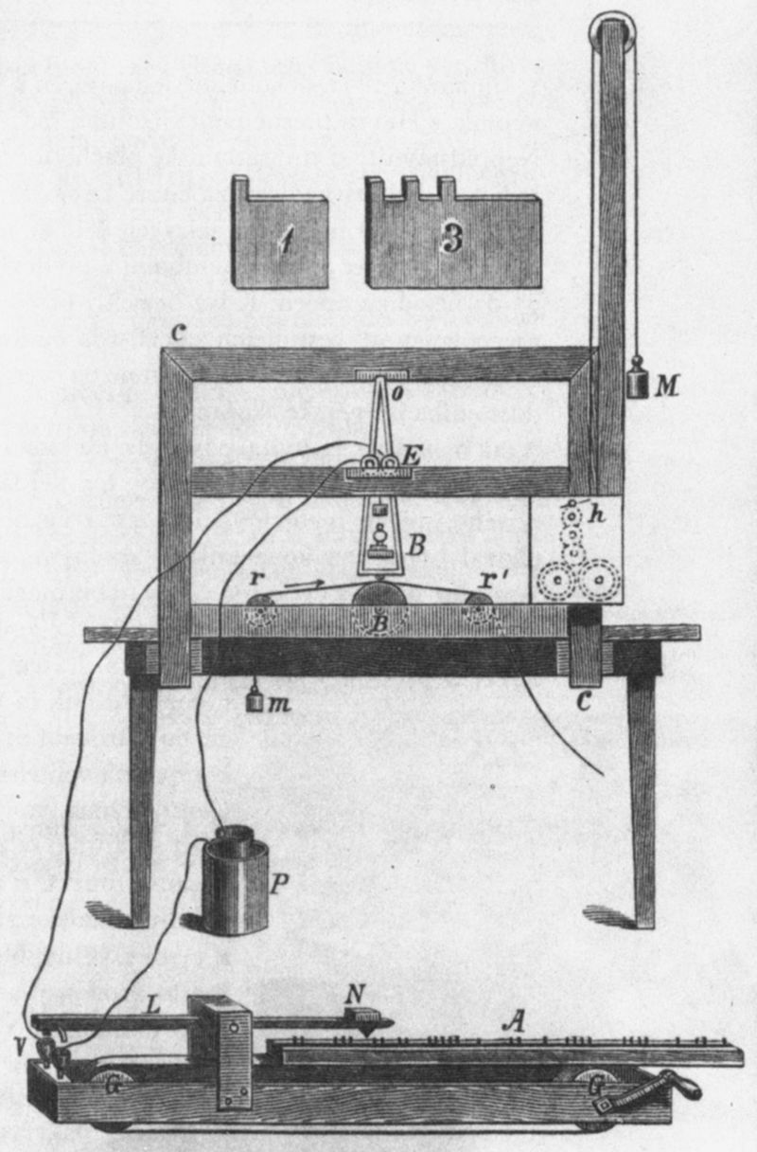
Альфа-версия аппарата Морзе, 1832

Slide 17
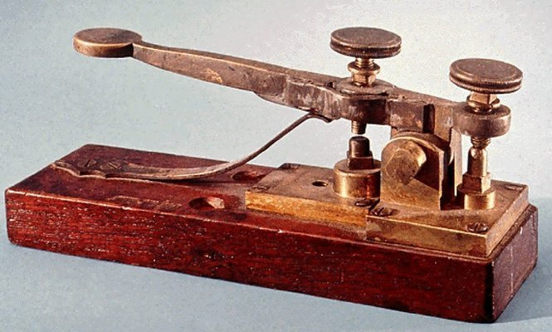
Ключ аппарата Морзе, 1847 г.

Slide 18
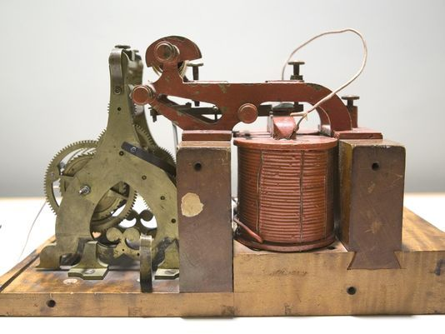
Приемник аппарата Морзе, 1847 г.

Slide 19
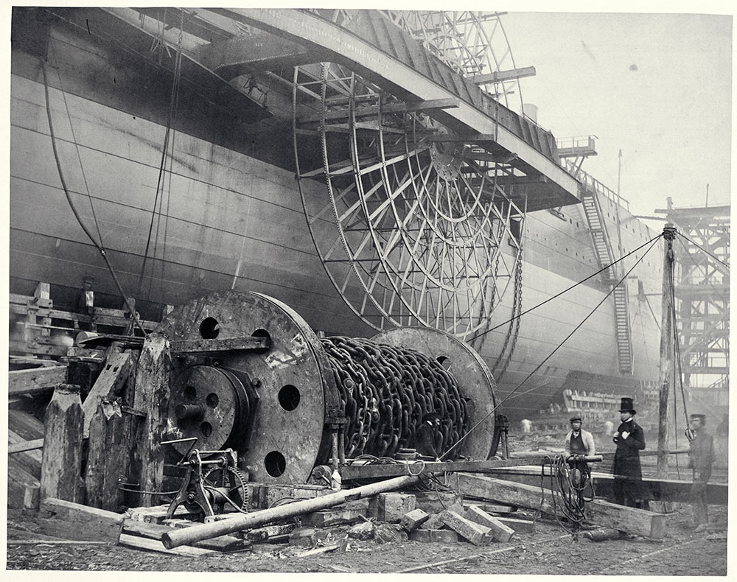
Great Eastern, 1855 г.

Slide 20
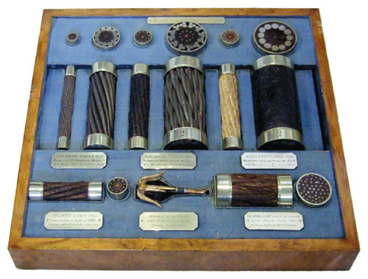
Трансатлантический кабель, 1858 г.

Slide 21
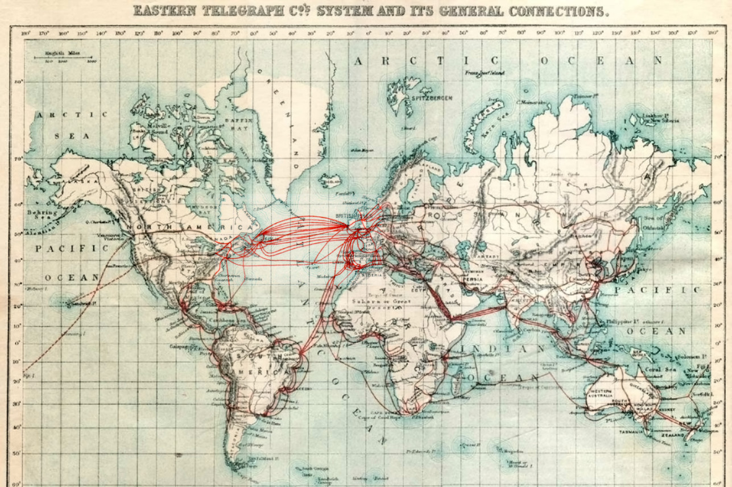
Магистральные кабели, 1901 г.

Slide 22
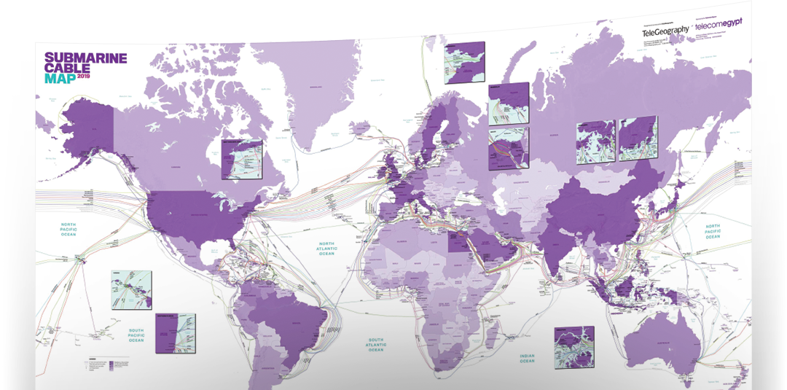
Магистральные кабели, 2019 г.

Slide 23
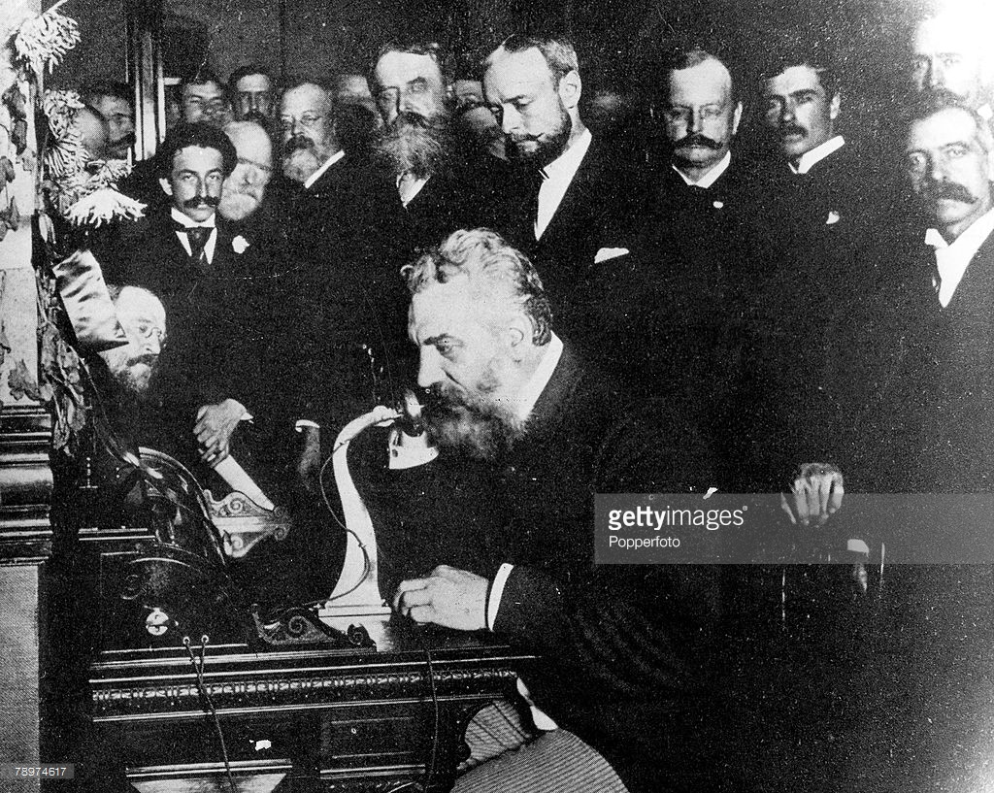
Александр Грэхем Белл, 1882 г.

Slide 24
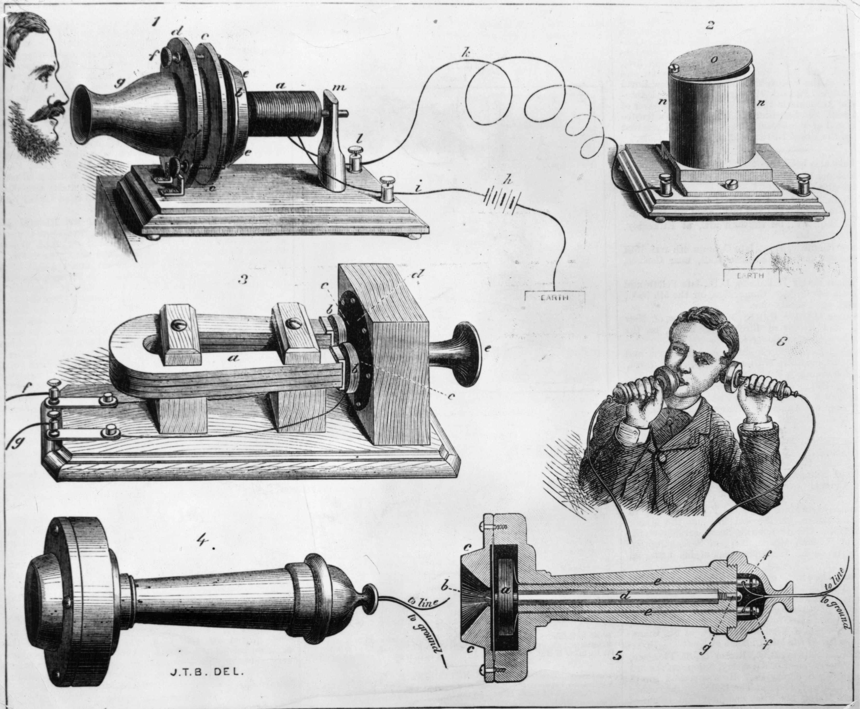
Телефонный аппарат Белла, 1878 г.

Slide 25
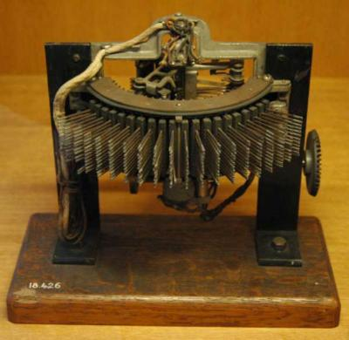
Автоматический коммутатор Строуджера, 1889 г.

